Slide 1


স্বাগতম

Slide 2

শ্রেণিঃ অষ্টম
বিষয়ঃ গণিত(জ্যামিতি)
অধ্যায়ঃ নবম
মোহাম্মদ মিজানুর রহমান এম,এস-সি,(গনিত),
সহকারী শিক্ষক,
লক্ষ্মীনারায়ণপুর উচ্চবিদ্যালয়,
ইন্ডেক্স নম্বর-৩২১১৫৯,
মো্বাইল নম্বরঃ০১৮১৮৬৩৮১০২,

Slide 3
A
90˚
C
B
কোণভেদে এটি কি ধরণের ত্রিভূজ?
সমকোণী ত্রিভূজ

Slide 4
সমকোণী ত্রিভূজ়ের তিনটি বাহু কি কি?
লম্ব,ভূমি ও অতিভূজ
A
অতিভূজ
লম্ব
90˚
C
ভূমি
B

Slide 5
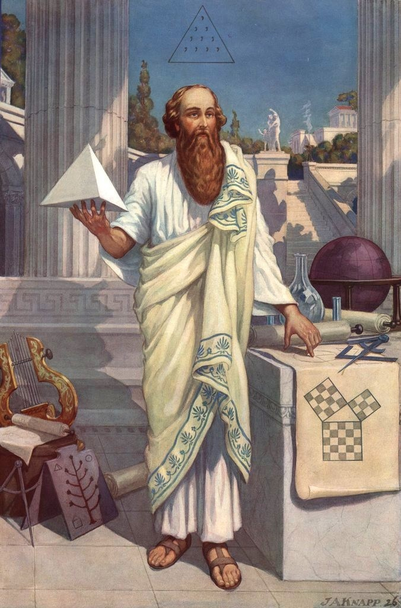
জন্মঃ৫৭০ খ্রিস্টপুর্ব
মৃত্যুঃ৪৯৫খ্রিস্টপুর্ব
পিথাগোরাস
গ্রিক দার্শনিক ও গণিতবিদ

Slide 6
সমকোণী ত্রিভূজের তিনটি বাহু সম্পর্কিত একটি উপপাদ্য রয়েছে ,উপপাদ্যটির নাম কি?
পিথাগোরাসের উপপাদ্য
চলো আজ আমরা পিথাগোরাসের উপপাদ্যটি প্রমাণ করি।
বীজগণিতের সাহায্যে

Slide 7
ভিডিওটি লক্ষ করঃ

Slide 8
শিখনফলঃ
এই পাঠ থেকে শিক্ষার্থীরা-
১।সমকোণী ত্রিভূজ অঙ্কন করতে পারবে,
২। সমকোণী ত্রিভূজের তিনটি বাহু চিন্হিত করতে পারবে,
৩।পিথাগোরাসের উপপাদ্য প্রমাণ করতে পারবে।

Slide 9

a+b
(a+b)²
=a²+2ab+b²
a+b
a+b
a+b
বর্গাকৃতির
এই চিত্রটি কোন্ আকৃতির ?
বর্গক্ষেত্রের ক্ষেত্রফল =

Slide 10
চিত্রটি লক্ষ করঃ
এখানে কয়টি ত্রিভূজ ও কয়টি বর্গক্ষেত্র আছে?
ত্রিভূজ ৪টি,বর্গক্ষেত্র ২টি
a
b
b
c
c
a
c
c
b
a
b
a

Slide 11
একক কাজঃ
একটি সমকোণী ত্রিভূজ অঙ্কন করে এর ক্ষেত্রফল নির্ণয় কর যার ভূমি a‚ লম্ব b এবং অতিভূজ c।
A
সমকোণী ত্রিভূজের ক্ষেত্রফল=½xসমকোণ সংলগ্ন বাহূদ্বয়ের গুণফল
=½xab
c
b
½ab
90˚
C
a
B

Slide 12
জোড়ায় কাজঃ
একটি বর্গ অঙ্কন করে এর ক্ষেত্রফল নির্ণয় কর যার প্রত্যেক বাহুর দৈর্ঘ্য c
c
বর্গক্ষেত্রের ক্ষেত্রফল=(বাহূ)±
c
c²
c
c

Slide 13
দলীয় কাজঃসমকোণ সংলগ্ন দুইটি বাহু যথাক্রমে a ও b এবং অতিভূজ c এর সাহায্যে একই চিত্রে চারটি সমকোণী ত্রিভূজ ও দুইটি বর্গ অঙ্কন কর।

Slide 14
b
a
A
c
a
c
c
b
b
90˚
C
a
B
c
c
a
b
a
b

Slide 15
সমন্বিত চিত্রটি লক্ষ করঃ
a
b
½ab
½ab
½ab
½ab
c
a
c
b
c²
c
c
a
b
½ab
½ab
b
a

Slide 16
a+b
=(a+b)±
=a±+2ab+b±
a+b
a+b
a+b
বড় বর্গক্ষেত্রের ক্ষেত্রফল

Slide 17
c
c
c²
c
ছোট বর্গের ক্ষেত্রফল =
c

Slide 18
চারটি ত্রিভূজ ক্ষেত্রের ক্ষেত্রফল
b
b
½ab
b
½ab
½ab
½ab
b
+
+
+
a
a
a
a
+
+
+
=4x½xab=2ab

Slide 19

a+b
a
b
এবার একনজরে উপপাদ্যটি প্রমান করি।
½ab
½ab
a
b
c
c
a+b
=(a+b)²
c²
a+b
a
c
c
b
½ab
½ab
b
a
a+b
+
+
+
+
বা,4x½ab+c²=a²+2ab+b²
বা,2ab+c²=a²+2ab+b²
বা,c²=a² + b²

Slide 20
এবার নিম্নোক্ত উপায়ে উপপাদ্যটি প্রমাণ করিঃ

Slide 21
A
b
a
c
a
b
b
c
c
90˚
C
a
B
c
c
a
b
a
b
মনেকরি, ∆ABC- এ C= এক সমকোণ, অতিভূজ AB=c,
লম্ব,AC=b,ভূমি,BC=a
প্রমাণ করতে হবে যে,AB² =AC²+BC² অর্থাৎ c²=a²+b²
অঙ্কনঃপ্রদত্ত ত্রিভূজটির সমান করে চারটি ত্রিভূজ চিত্রে প্রদর্শিত উপায়ে আঁকি।
└

Slide 22
অঙ্কিত বড় ক্ষেত্রটি বর্গক্ষেত্র,؞ এরক্ষেত্রফল=(a+b)±
ছোট চতুর্ভুজ ক্ষেত্রটি বর্গক্ষেত্র। এর ক্ষেত্রফল =c±
চারটি ত্রিভূজ ক্ষেত্রের ক্ষেত্রফল =½ab+½ab+½ab+½
=4x½ab
=2ab
বড় বর্গের ক্ষেত্রফল = চারটি ত্রিভুজ ক্ষেত্রের ক্ষেত্রফল+ছোট বর্গের ক্ষেত্রফল
অর্থাৎ ,a²+2ab +b² =2ab+c²
বা, a²+b²=c²
সুতরাং c²=a²+b²
( প্রমাণিত )

Slide 23
মূল্যায়ন
A
a
D
১। চতুর্ভূজটির আকৃতি কেমন?
২। প্রত্যেক কোণের পরিমাণ কত ডিগ্রী?
৩।প্রত্যেক কর্ণ বর্গকে কয়টি সমকোণী ত্রিভূজে বিভক্ত করে?
4।∆ABC কি ধরণের?
৫।∆ABC-এর ক্ষেত্রে কোনটি সঠিক?
ক)AB²=AC²+BC² খ)AC²=AB²+BC²
গ)AC²=AB²−BC² ঘ)AC²+BC²=AB²
90˚
90˚
a
a
90˚
90˚
B
a
C

Slide 24
বাড়ির কাজঃ
∆ABC-এ ∟B=1সমকোণ
ক) পিথাগোরাসের উপপাদ্যটি বিবৃত কর।
খ) প্রমাণ করযে, AC²=AB²+BC²।
গ) AB²+BC²=AC² হলে,প্রমাণ করযে, ∟B=1সমকোণ।

Slide 25


ধন্যবাদ
সবাইকে
আল্লাহ্ হাফেজ।

